Slide 1
ARRAY SATU DIMENSI
ALGORITMA DAN PEMROGRAMAN

Slide 2
TABLE OF CONTENT
1. Konsep Dasar Array
5. Implementasi Array 1 Dimensi
01
05
2. Tipe Data Array
02
3. Deklarasi Array
03
4. Jenis Array
04

Slide 3
Pre Test
Apa yang dimaksut dengan array?
Jelaskan yang dimaksut dengan aray 1 dimensi?
Bagaimana cara mendeklarasikan array?
Tipe data apa yang digunakan untuk mendeklarasikan array?
Sebutkan macam-macam array yang kamu ketahui?

Slide 4
KONSEP DASAR ARRAY
Pada bahasa pemrograman Java maupun di bahasa pemrograman yang lain, terdapat sebuah kemampuan untuk menggunakan satu variabel yang dapat menyimpan beberapa data dan memanipulasinya dengan lebih efektif. Tipe variabel inilah yang disebut sebagai array. Nama lain dari array adalah larik, tabel, vektor atau peubah majemuk (satu peubah mempunyai banyak elemen).

Slide 5
PENGERTIAN ARRAY
Array dapat diartikan sebagai sesuatu kumpulan data yang berbaris atau berderet-deret. Dalam bahasa pemrograman, array adalah variabel sejenis yang berderet-deret sedemikan rupa sehingga alamatnya saling bersambung atau bersebelahan.
Pada bahasa pemrograman tertentu data yang terkandung didalam array harus bertipe sejenis, namun pada pemrograman tertentu tipe datanya bisa bermacam-macam.

Slide 6
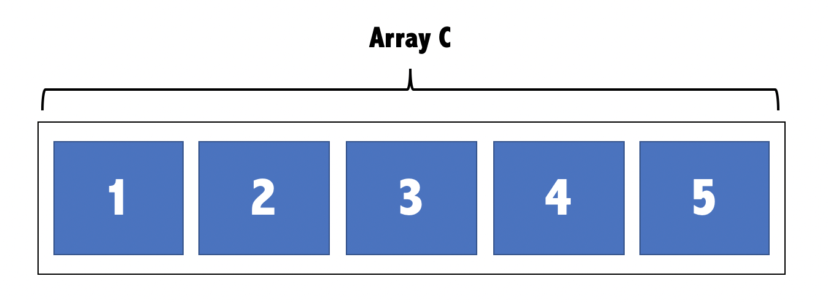
ARRAY
Array dapat dinyatakan dengan awalan huruf besar dan dibarengi dengan notasi [ ] (kurung kotak) yang berfungsi untuk menyatakan data dalam array tersebut.
Contoh penyataan array adalah sebagai berikut.
C => [1,2,3,4,5]

Slide 7
Indeks Array
Indeks dalam larik digunakan untuk menyatakan posisi dari elemen. Biasanya posisi pertama diberi kode 0 (indeks 0), selanjutnya diisi kode 1 dan seterusnya.
C [indeks]

Slide 8
Tipe data array adalah tipe data yang berisi kumpulan tipe data yang lain. Tipe data array mampu menampung data yang banyak dengan tipe data yang sama. Dengan array, proses penyimpanan darta kedalam variabel menjadi lebih efisien dan mudah meskipun jumlah datanya banyak.
TIPE DATA
ARRAY
Get Started

Slide 9
INTEGER
Int [ ] angka;
CHAR
Char [ ] nilai;
Tipe Data Array
DOUBLE
Double [ ] pecahan;
STRING
String [ ] nama;

Slide 10
DEKLARASI ARRAY
Array harus dideklarasikan seperti layaknya sebuah variabel. Pada saat mendeklarasikan array, harus membuat sebuah daftar dari tipe data, kemudian diikuti oleh sepasang tanda kurung [], dan diikuti oleh nama identifier-nya.
Tipe_data [] identifier;
Int [] bilganjil;
Tipe_data identifier[];
Int bilganjil[];

Slide 11
DEKLARASI ARRAY
Pada pemrograman java, array dikategorikan dalam suatu objek. Oleh karena itu, ketika akan menggunakan array diperlukan dua langkah. Langkah pertama adalah dengan mendeklarasikan variabel yang berisi array, yang biasanya disebut dengan variabel array. Langkah kedua adalah dengan menciptakan objek baru dan memberikan tugas ke variabel array.
Follow Us
@reallygreatsite

Slide 12
DEKLARASI ARRAY
Pembuatan objek array dilakukan dengan menggunakan perintah New pada pemrograman java dengan contoh pendeklarasian sebagai berikut.
new tipe_data [jumlah_elemen];
Untuk lebih jelasnya berikut adalah contoh pendeklarasian variabel array dan pembuatan objek array serta memberikan penugasan variabel array agar merujuk pada objek array.
int[ ] jumMhs = new int[20];
string[ ] namaMhs = new string[20];

Slide 13
Pada pemrograman java, array bisa juga langsung diisi dengan nilai tertentu ketika array tersebut dideklarasikan. Contoh array yang langsung bisa diisi nilai ketika dideklarasikan dapat dilihat sebagai berikut ini,
int[ ] jumMhs = {9, 14, 17, 20, 24};

Slide 14
JENIS ARRAY
Array dengan satu dimensi ini merupakan tipe data yang paling sering digunakan. Misalnya, berguna untuk membuat daftar huruf vokal pada abjad, maka persyaratan yang harus dimasukkan untuk menentukan elemennnya adalah huruf vokal
01 – ARRAY 1 DIMENSI
Sesuai dengan namanya, array dua dimensi menggunakan dua elemen. Sehingga, perlu memasukkan dua elemen. Biasanya, jenis data Array ini berfungsi untuk menampilkan sebuah data dengan dua jenis elemen yang berbeda. Misalnya, ingin menampilkan data jumlah karyawan dan jumlah komputer karyawan pada sebuah kantor.
02 – ARRAY 2 DIMENSI
Array multidimensi adalah array yang mirip dengan array satu dimensi dan array dua dimensi, tetapi array multidimensi dapat memiliki lebih banyak memori. Biasanya array multidimensi digunakan untuk merujuk ke array dengan lebih dari dua dimensi atau array yang memiliki lebih dari dua subscript, seperti untuk merujuk ke array tiga dimensi, empat dimensi, lima dimensi dan sebagainya.
03 – ARRAY MULTIDIMENSI

Slide 15
ARRAY 1 DIMENSI
Cara menggunakan rumus kueri untuk array satu dimensi adalah sebagai berikut,
Pseudocode :
Tipe_elemen_array nama_array[jumlah_elemen_array];
Program :
Int HurufVokal[5];

Slide 16
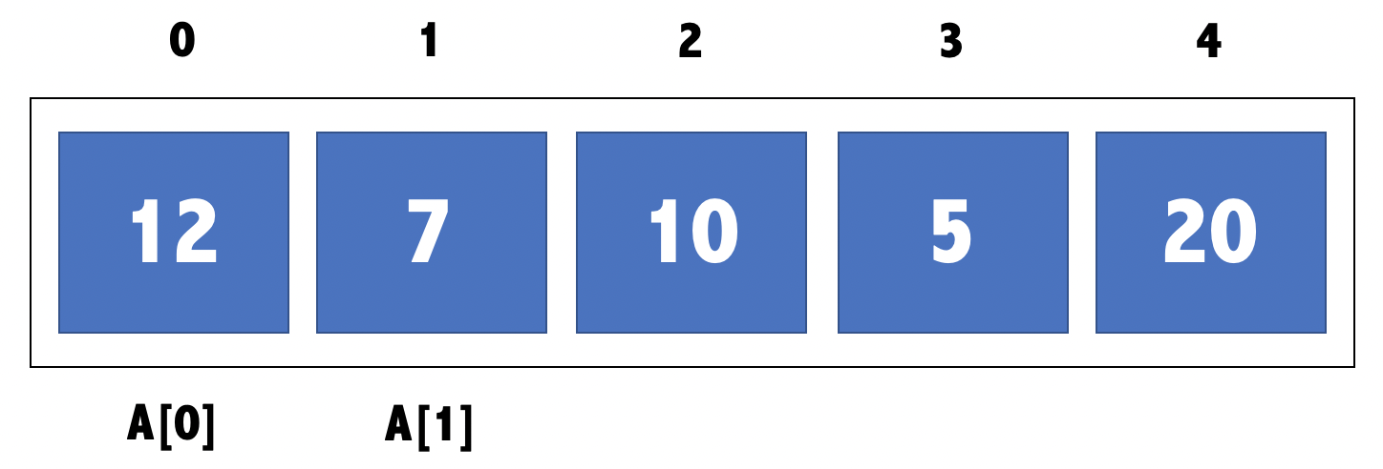
Implementasi Array
Soal :
Inisiasikan variabel array A [5] = {12,7,10,5,20}
Ilustrasi :

Slide 17
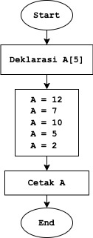
FLOWCHART

Slide 18
PROGRAM JAVA
HASIL EKSEKUSI
package belajar_java;
/**
*
* @author yhcp
*/
public class Array_A{
public static void main(String[] args) {
int [] A = new int[5];
A[0]=12;
A[1]=7;
A[2]=10;
A[3]=5;
A[4]=20;
for (int i = 0; i < 5; i++) {
System.out.println(A[i]);
}
}
}
run:
12
7
10
5
20
BUILD SUCCESSFUL (total time: 0 seconds)

Slide 19
Array adalah sekumpulan tipe data yang berisi variabel yang memiliki tipe data yang sama.
KESIMPULAN
Array menggunakan indeks untuk menentukan urutan data-datanya, dimana indeks pertama dimulai dengan indeks 0, indeks 1 dan seterusnya sampai N-1 dari panjang array tang sudah didefinisikan.
Array memiliki ukuran yang tetap ketika sudah didefinisan ukuranya, dalam arti tidak dapat membesar atau mengecil.

Slide 20
TERIMA KASIH!

